Slide 1
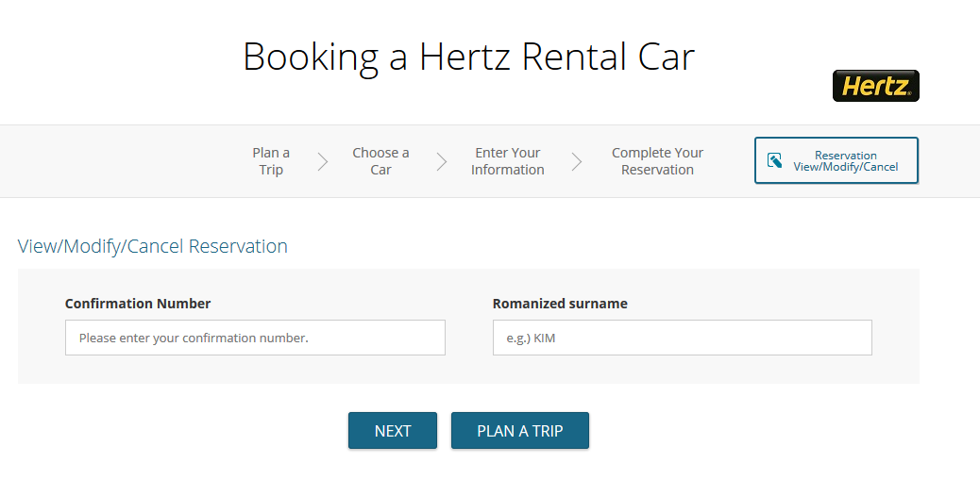
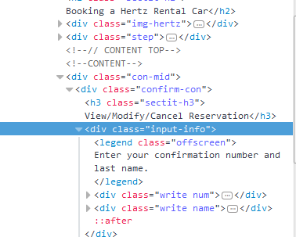
QA_Audits | Page No. | Checklist No. | IA Doc. No. | IA Status No. | Publisher | Developer | Auditor | ETC
 | Hertz_022 |  |  |  |  |  | 고애영
Menu & URL | 허츠렌터카>예약 확인/변경/취소 https://krstg.koreanair.com/content/koreanair/korea/ko/rentacar-hertz.html#rentacar-hertz
수정안됨
Audit Date 05/25
Auditor 고애영
STG
오류내용 | 버튼선택시 포커스를 잃어버려 버튼선택이 되었는지를 알 수 없다.
오류수정 | 번튼선택 후 <h3>View/Modify/Cancel Reservation</h3>로 포커스가 가도록 <h3>태그에 tabindex=“-1”을 삽입한다. 포커스가 해딩에서 나가면 tabindex=“-1”도 사라지도록 수정

Slide 2
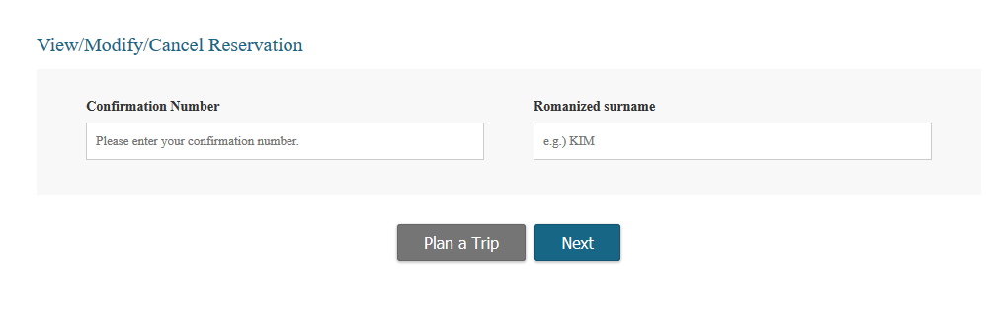
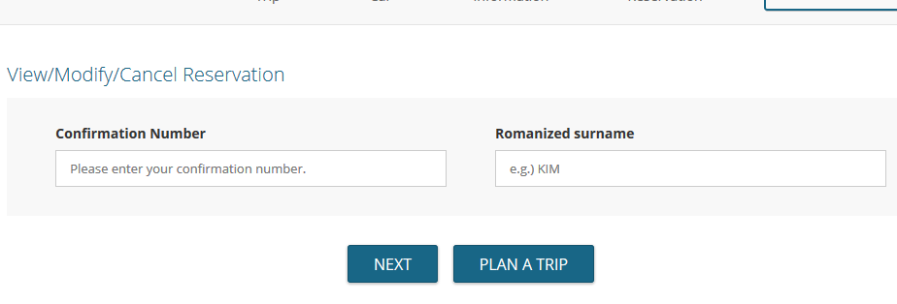
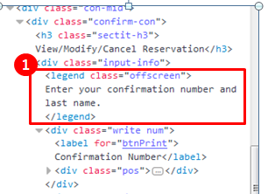
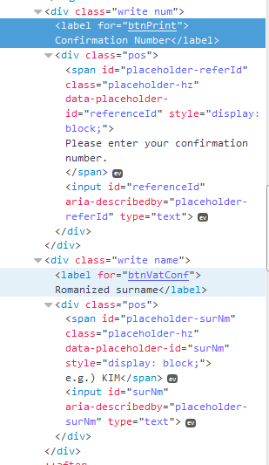
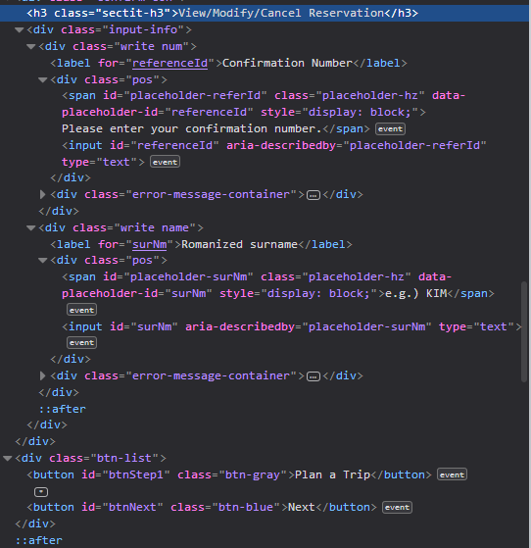
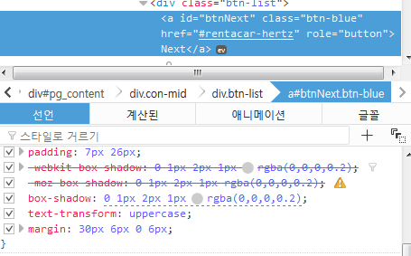
QA_Audits | Page No. | Checklist No. | IA Doc. No. | IA Status No. | Publisher | Developer | Auditor | ETC
 | Hertz_022 |  |  |  |  |  | 고애영
Menu & URL | 허츠렌터카>예약 확인/변경/취소 https://krstg.koreanair.com/content/koreanair/korea/ko/rentacar-hertz.html#rentacar-hertz
18/8/29 전서영 DEV 확인
2
3
4
5
QA Date 18/8/29
QA Auditor 전서영
Fixed(DEV)
오류내용 | 1. 불필요한 내용이 삽입되어있음. 2. 인풋의 id와 <label for=“”>의 값이 일치하지 않아 인풋박스에 포커스가 가도 라벨값을 읽어주지 않는다. 3. 대문자를 스크린리더에서 문장으로 읽지않고 끊어서 단어하나나 읽는 경우가 발생한다. 4. <a role=“button”>으로 된 버튼이 스페이스바로 선택이 되지 않음. 5. 포커스라인이 마우스오버와 키보드선택시 다름. 마우스오버시 더 진함.
오류수정 | 1. <legend class=“offscreen”>…</legend>삭제 2. <label>의 for값을 해당 인풋박스의 id와 동일하도록 수정 3. text-transform을 삭제하고 대소문자 조합으로 수정 4. 스페이스바로 선택이 되도록 수정 5. 포커스라인이 동일하도록 수정.
Audit Date 05/25
Auditor 고애영
STG

Slide 3
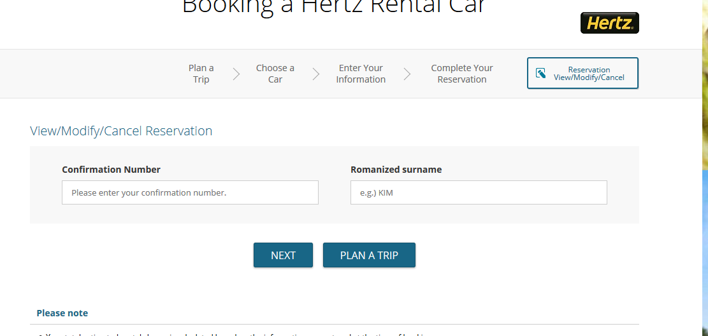
QA_Audits | Page No. | Checklist No. | IA Doc. No. | IA Status No. | Publisher | Developer | Auditor | ETC
 | Hertz_022 |  |  |  |  |  | 고애영
Menu & URL | 허츠렌터카>예약 확인/변경/취소 https://krstg.koreanair.com/content/koreanair/korea/ko/rentacar-hertz.html#rentacar-hertz
18/8/29 전서영 DEV 확인
QA Date 18/8/29
QA Auditor 전서영
Fixed(DEV)
오류내용 | 버튼의 배열은 부정적인 의미의 버튼은 왼쪽에 배치하고, 긍정적인 의미의 버튼은 오른쪽에 배치한다
오류수정 | Next는 긍정의 의미이미므로 오른쪽에 두고, Plan a trip는 왼쪽에 배치. Plan a trip는 부정의 의미로 회색으로 수정한다.
Audit Date 05/25
Auditor 고애영
STG

Slide 4
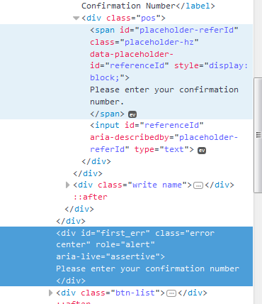
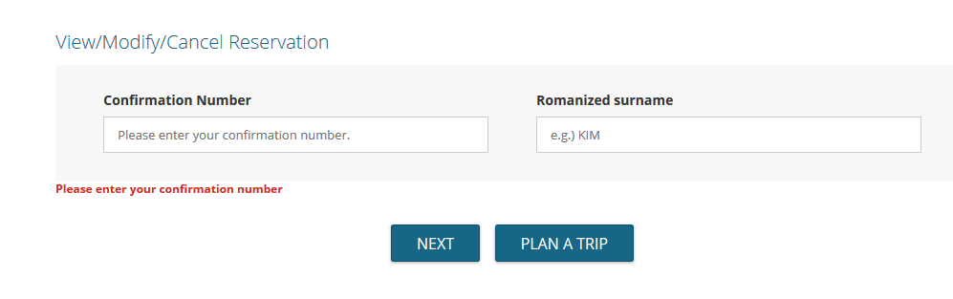
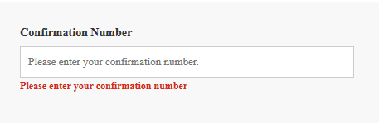

QA_Audits | Page No. | Checklist No. | IA Doc. No. | IA Status No. | Publisher | Developer | Auditor | ETC
 | Hertz_022 |  |  |  |  |  | 고애영
Menu & URL | 허츠렌터카>예약 확인/변경/취소 https://krstg.koreanair.com/content/koreanair/korea/ko/rentacar-hertz.html#rentacar-hertz
18/8/28 전서영 DEV 확인
에러문구 수정안됨(플레이스홀더와 동일)
삭제
보완필요
오류내용 | 폼연결이 가능한 에러문구를 role=“alert”으로 안내되고 있어 포커스를 에러폼으로 보냈으나 포커스가 보내졌는지에 대한 안내를 스크린리더 사용자는 바로 알기 힘들다.
오류수정 | - 위의 예시와 같이 에러문구를 에러발생시 해당 폼 하단에 위치하도록 수정 role=“alert” 태그안 에러문구는 삭제하고 에러발생시 인풋태그에 aria-invalid=“ture”와 aria-describedby=“에러문구id”를 삽입한다. 에러가 삭제되면 같이 삭제되도록 수정. 에러문구가 플레이홀더와 동일하므로 “필수입력항목입니다”로 수정
Audit Date 05/26
Auditor 고애영
STG

Slide 5
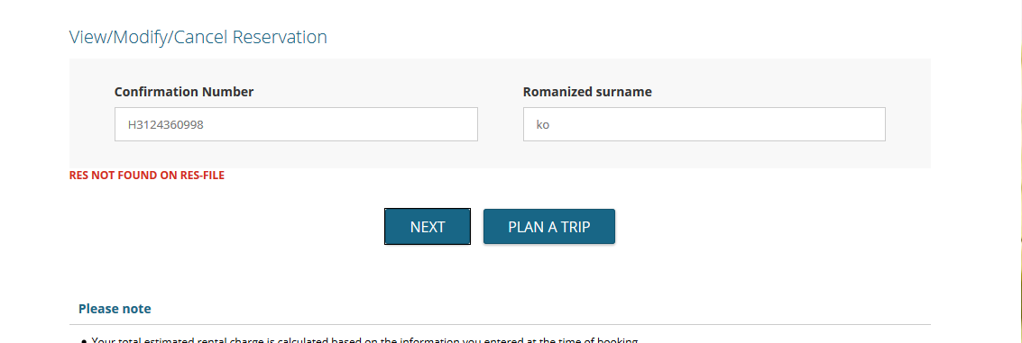
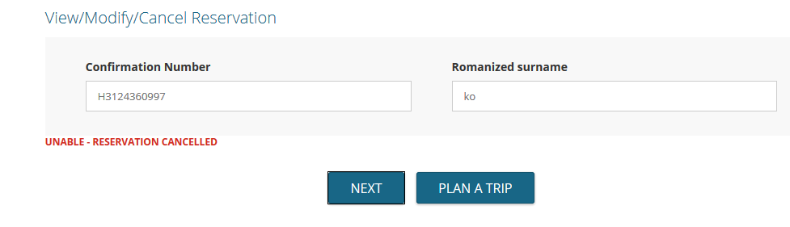
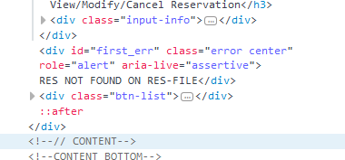
QA_Audits | Page No. | Checklist No. | IA Doc. No. | IA Status No. | Publisher | Developer | Auditor | ETC
 | Hertz_022 |  |  |  |  |  | 고애영
Menu & URL | 허츠렌터카>예약 확인/변경/취소 https://krstg.koreanair.com/content/koreanair/korea/ko/rentacar-hertz.html#rentacar-hertz
삭제
오류내용 | 1. 일치하는 예약번호가 없는 경우, 예약을 취소한 경우 에러메세지가 대문자로 보여지고있어 스크린리더에서 문장으로 인식하지 못 할 경우가 있음. 2. 로딩바의 role=“alert”과 에러문구의 role=“alert”의 영향으로 두개의 내용 모두 스크린리더에서 안내되지 않고있음.
오류수정 | 1. 첫글자만 대문자로 시작하고 뒤는 소문자로 수정. e.g. Res not found on res-file e.g. Unble-reservation cancelled 2. role=“alert”에 삽입되는 에러 삭제하고 에러를 <p id=“생성”>Res not found on res-file</p> 과 <p id=“생성”>Unble-reservation cancelled</p>태그로 보여지게 마크업 수정한 후 예약번호, 예약이름의 인풋박스에 aria-invalid=“true”와 aria-describedby=“에러id”를 삽입한다. 에러가 없어지면 이 소스도 삭제되도록 수정
Audit Date 05/26
Auditor 고애영
STG

Slide 6
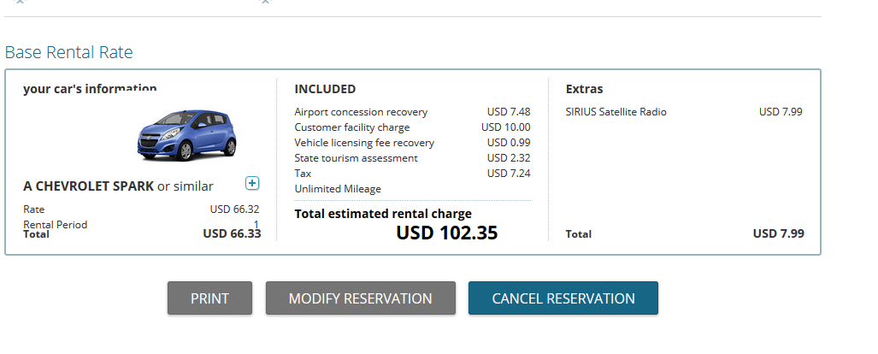
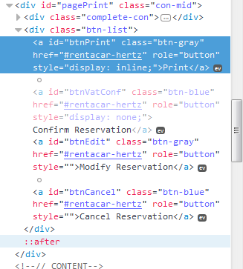
QA_Audits | Page No. | Checklist No. | IA Doc. No. | IA Status No. | Publisher | Developer | Auditor | ETC
 | Hertz_022 |  |  |  |  |  | 고애영 | 예약확인
Menu & URL | 허츠렌터카>예약 확인/변경/취소 https://krstg.koreanair.com/content/koreanair/korea/ko/rentacar-hertz.html#rentacar-hertz
<ul>
Cancel Reservation
Modify Reservation
Print
오류내용 | 1. 버튼이 목록형식이나 목록태그로 마크업 안되었음. 2. css제거시 보여지는 링크가 있음. 3. 공통 디자인가이드에 맞지않은 버튼정렬임.
오류수정 | 1. 버튼을 <ul>로 마크업 수정 2. display:none;이 아닌 돔에서 삭제 3. 위의 예시와 같이 cancel reservation을 왼쪽에 놓고 나머지 두개의 버튼은 우측에 위치하도록 한다. cancel 버튼은 회색으로 컬러 수정.
Audit Date 05/26
Auditor 고애영
STG

Slide 7
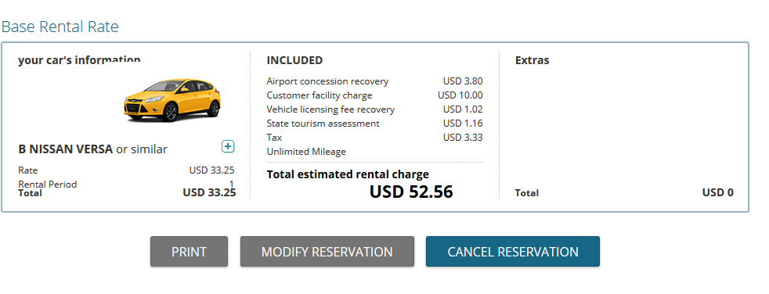
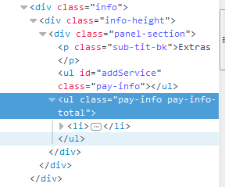
QA_Audits | Page No. | Checklist No. | IA Doc. No. | IA Status No. | Publisher | Developer | Auditor | ETC
 | Hertz_022 |  |  |  |  |  | 고애영 | 예약확인
Menu & URL | 허츠렌터카>예약 확인/변경/취소 https://krstg.koreanair.com/content/koreanair/korea/ko/rentacar-hertz.html#rentacar-hertz
오류내용 | Extras 내역이 없을경우 빈 <ul>이 보여지고 있음.
오류수정 | 빈 <ul>태그가 존재해서는 안됨.Total과 하나의 <ul>로 수정후 다시 확인.
Audit Date 05/26
Auditor 고애영
STG

Slide 8
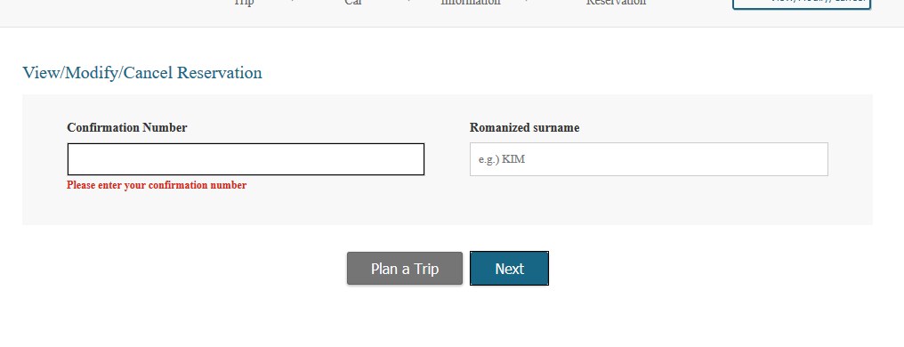
Auditor | 전서영 | Audit Date | 18/8/29 | Server | DEV | Language | 영문 | WCAG No.
Menu | 허츠렌터카>예약 확인/변경/취소 |  |  |  |  |  | ETC
URL | http://wwwdevap.koreanair.com/content/koreanair/global/en/rentacar-hertz.html#rentacar-hertz
Issue | 오류가 한번에 발생하지 않고 하나씩 발생함
Modification | 두개의 인풋박스 모두 필수입력항목인 경우 오류가 한번에 발생하도록 수정

Slide 9
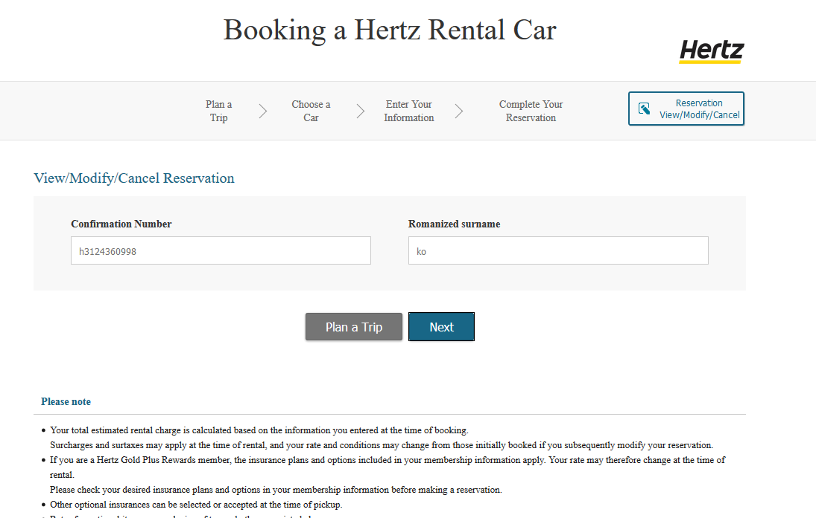
Auditor | 전서영 | Audit Date | 18/8/29 | Server | DEV | Language | 영문 | WCAG No.
Menu | 허츠렌터카>예약 확인/변경/취소 |  |  |  |  |  | ETC
URL | http://wwwdevap.koreanair.com/content/koreanair/global/en/rentacar-hertz.html#rentacar-hertz
Issue | 이전 예약번호이나 정상적인 확인이 어려운 경우에 Next 버튼을 누르면 오류메시지가 표출되지 않고 로딩바만 떴다가 사라짐
Modification | 오류 케이스인 경우 명확한 오류 메시지가 표출될 수 있도록 수정

